Slide 2
Développement durable en 17 objectifs (ODD)
L’économie
L’environnement
Le social
DEVELOPPEMENT
DURABLE

Slide 3
Pour atteindre ces ODD dans un établissement scolaire, il existe 3 domaines d’actions :

Slide 4
Aboutissement : label E3D

Slide 6
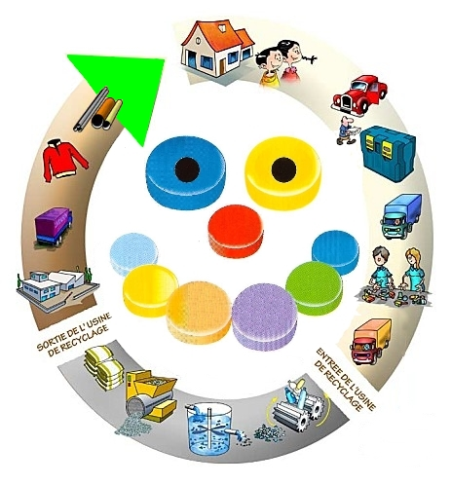
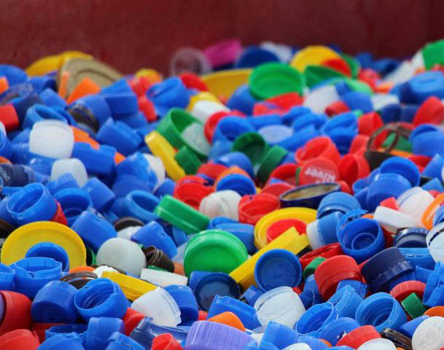
Quelques projets …
Collecte de bouchons

Slide 7
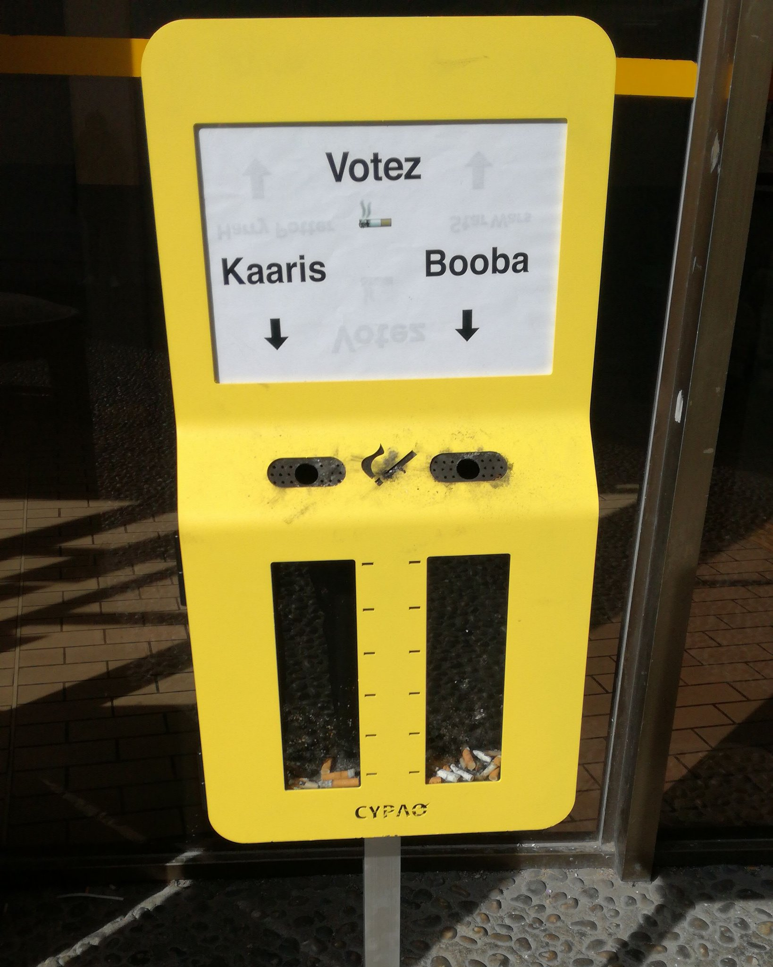
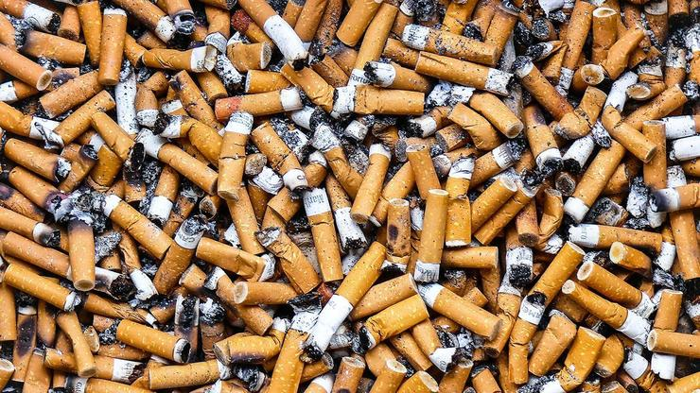
Quelques projets …
Cendrier sondage

Slide 8
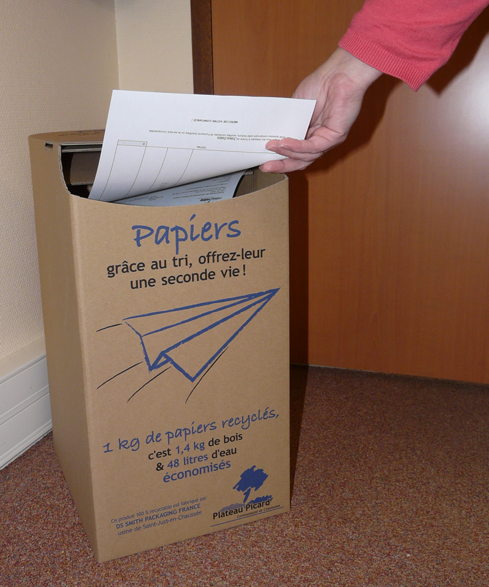
Quelques projets …
Tri du papier

Slide 9
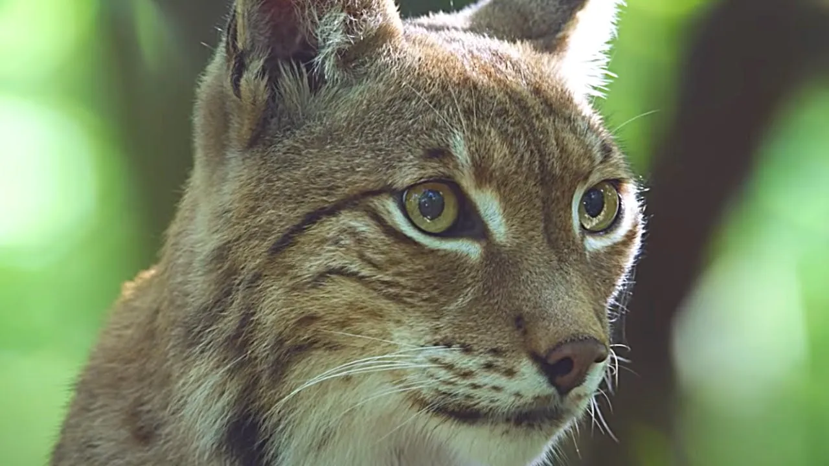
Ce film illustre le cheminement d’un établissement E3D « pour agir il faut comprendre et connaitre »
Quelques projets …
Visionnage du film « ANIMAL »

Slide 10
Quelques projets …
Et bien d’autres encore!

